Slide 1
স্বাগতম

Slide 2
পরিচিতি
শ্রেণি- নবম
বিষয়- ব্যবসায় উদ্যোগ
অধ্যায়- ২য়
উত্তম কুমার হালদার
সহকারী শিক্ষক,
বুড়িরডাংগা মাধ্যমিক বিদ্যালয়,
মোংলা,বাগেরহাট।
আলাপন-০১৯১১-১৬২৬৩৮
ই-মেইলঃuttamhalder83@gmail.com

Slide 3
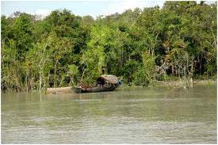
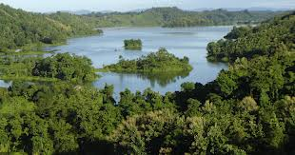
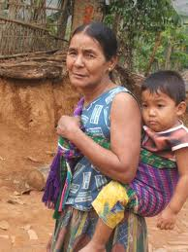
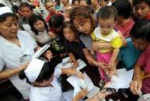
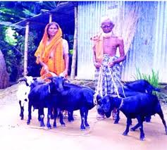
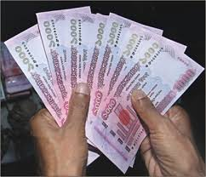
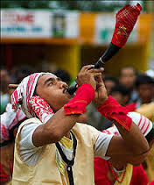
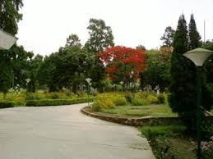

Slide 4
ব্যবসায়ের পরিবেশ
এই পাঠ শেষে শিক্ষার্থীরা-
১।ব্যবসায়িক পরিবেশর সংগা বলতে পারবে।
২।ব্যবসায়িক পরিবেশের বিভিন্ন উপাদান সম্পর্কে বলতে পারবে।
৩।ব্যবসায়িক পরিবেশের শ্রেণি বিভাগ বলতে পারবে।

Slide 5
ব্যবসায়িক পরিবেশ
ব্যবসায়িক পরিবেশ বলতে ব্যবসায়ের সেসব পারিপার্শ্বিক অবস্থাকে বুযায় যেগুলো ব্যবসায় বা ফার্মের প্রবর্তন ও কার্যকারিতাকে প্রভাবিত করে।কোন স্থানে বিদ্যমান ব্যবসায়িক পরিবেশের ভিত্তিতে সেখানে ব্যবসায়-বাণিজ্য গড়ে ওঠে।সুতরাং কোন স্থানের জলবায়ু,ভূ-প্রকৃতি নদ-নদী,সরকার,ধর্মীয় মূল্যবোধ ইত্যাদি ব্যবসায়ের গুরুত্ব পূর্ন উপাদান।
Notes:
ভ

Slide 6
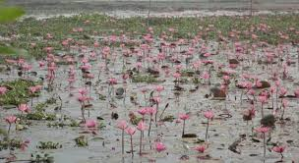
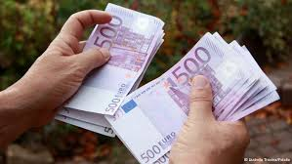
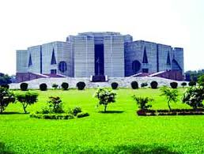
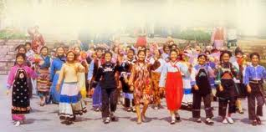
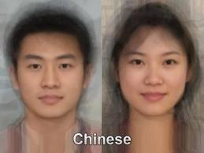
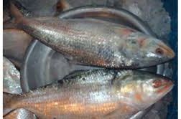
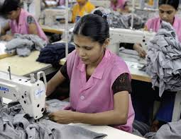
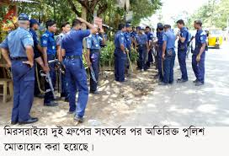
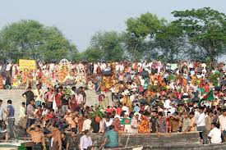
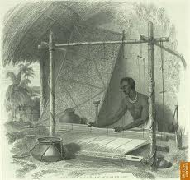
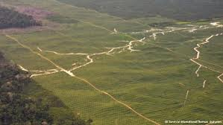
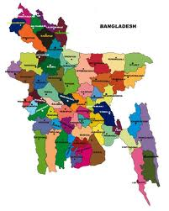
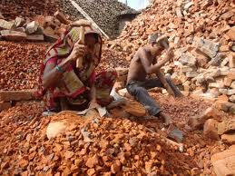
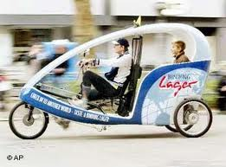
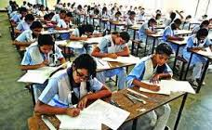
ব্যবসায়িক পরিবেশ
yy
ss

Slide 7
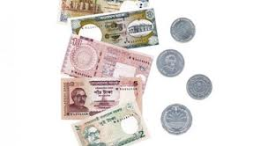
একক কাজ
উপরের চিত্র দুটি কোন কোন পরিবেশের উপাদান

Slide 8
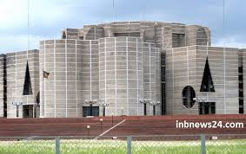
দলীয় কাজ
দল
পদ্মা
দল
পলাশ
দল
শাপলা
দল
মেঘনা

Slide 9
বাড়ির কাজ
১। ব্যবসায়িক পরিবেশের সংগা।
২।ব্যবসায়িক পরিবেশের উপদান গুলোর নাম লিখ।

Slide 10
ধন্যবাদ

